Slide 1
О деятельности НЦ РАО РГППУ по реализации приоритетных задач государственной политики в Российской Федерации (2018-2019 годы)
Андрюхина Л.М., доктор философских наук, профессор, ученый секретарь НЦ РАО РГППУ
Лыжин А.И., кандидат педагогических наук, проректор РГППУ по научной, инновационной политике и внешним связям, член Научного Совета НЦ РАО РГППУ

Slide 2
Деятельность НЦ РАО РГППУ по реализации государственной научно-технической политики в Российской Федерации
Эффективность реализации государственной научно-технической политики во многом определяется качеством кадрового потенциала, обеспечить которое призвана система профессионального и профессионально-педагогического образования России.
Научные исследования в области профессионального и профессионально-педагогического образование являются основным направлением в деятельности НЦ РАО РГППУ.
В соответствии с планом научно-исследовательской, проектной и научно-организационной деятельности НЦ РАО РГППУ в 2019 году проведены исследования по 42 темам, осуществляется реализация 12 научно-практических проектов, 4-х онлайн проектов, 7 научно-практических конференций.

Slide 3
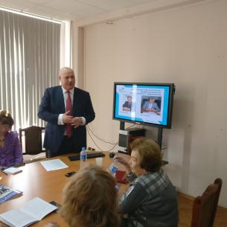
Тема исследования "Развитие профессионально-педагогического образования в современных социально-экономических и социально-педагогических условиях» (рук. проф. д.п.н. Е.М.Дорожкин)
20 февраля 2019 года состоялось заседание бюро отделения профессионального образования Российской академии образования, на котором с докладом на тему «Ориентиры развития непрерывного профессионально-педагогического образования в России» выступил Евгений Михайлович Дорожкин, доктор педагогических наук, профессор, директор НЦ РАО РГППУ, ректор РГППУ.

Slide 4
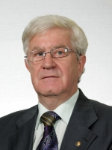
Тема исследования "Моделирование инновационной образовательной платформы социально-профессионального развития личности обучающихся в цифровом обществе» (руков. член-корр. РАО, д.пс.н., проф. Э.Ф.Зеер)
Научная значимость исследования заключается в формировании конвергентного, междисциплинарного научного знания (на стыке психологии, педагогики, информатики, профессиоведения и профессиологии): организации, содержания и моделирования инновационной образовательной платформы непрерывного профессионального образования, учитывающей вызовы и требования цифровой экономики.
Опубликовано: 3 монографии;
3 учебных пособия; 7 статей в журналах базы Sсopus, WOS; 4 статьи Вак.
Организовано и проведено
две международных конференции.

Slide 5
Деятельность НЦ РАО РГППУ по реализации государственной научно-технической политики в Российской Федерации
Ежегодно проводятся конкурсы:
Международный профессиональный педагогический конкурс «Лучшие практики среднего профессионального образования»;
Международный научный педагогический Форум молодых исследователей;
Международный конкурс «Лучшая научная статья по вопросам профессионально-педагогического образования»

Slide 6
Деятельность НЦ РАО РГППУ по реализации государственной научно-технической политики в Российской Федерации
НЦ РАО стал организатором тематических преемственных научных мероприятий по теме «Инженерное мышление и инженерное образование». Эти мероприятия организуются совместно с УрФУ с приглашением РНЦ РАО УрФУ.
В октябре 2018 года прошло первое мероприятие этого цикла научно-практическая конференция «Инженерное мышление особенности и технологии воспроизводства» по итогам которой издан сборник статей.
В апреле 2019 года был организован и проведен круглый стол «Традиции и инновации в развитии инженерного образования на Урале», который вызвал большой интерес у научной общественности.(См.: информация на сайте РАО http://rusacademedu.ru/novosti-nauchnyx-centrov-rao/eksperty-professiya-inzhener-vyxodit-za-ramki-chisto-texnicheskoj-sfery/)

Slide 7
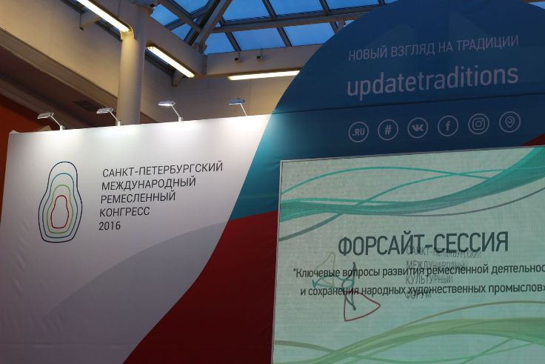
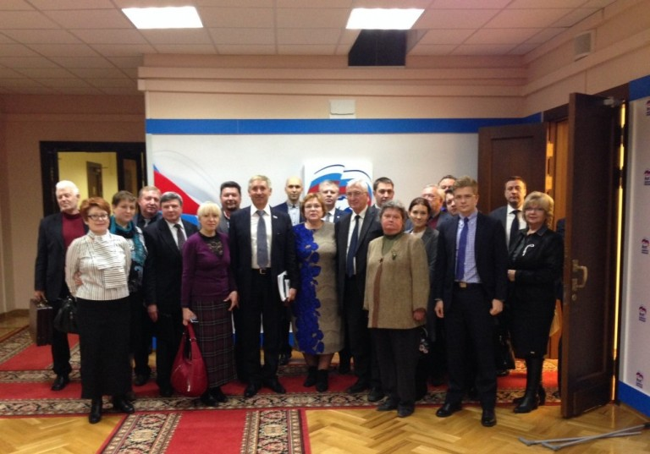
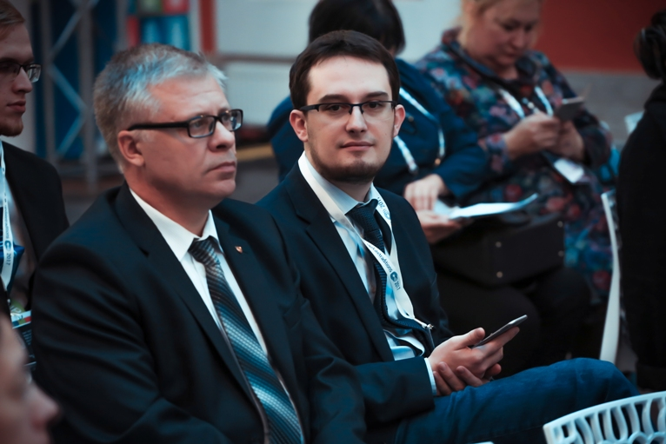
Проекты, формирующие научно-практический задел развития профессионального и профессионально-педагогического образования
Научно-исследовательский проект «Профессионально-образовательное пространство будущего». руководитель чл.-корр. РАО, д-р психол.наук, профессор Э.Ф. Зеер, Екатеринбург.
Новые ремесленники России: возрождение социального слоя ремесленников-предпринимателей. Научный руководитель директор научно-образовательного центра развития ремесленничества РГППУ, канд. пед.наук, доцент. А. В. Ефанов.
Международный, научно-практический проект «Европейские политики и практики обучения на рабочем месте в профессиональном образовании и обучении». Научный руководитель д-р техн. наук, профессор В.А. Копнов, Екатеринбург.

Slide 8
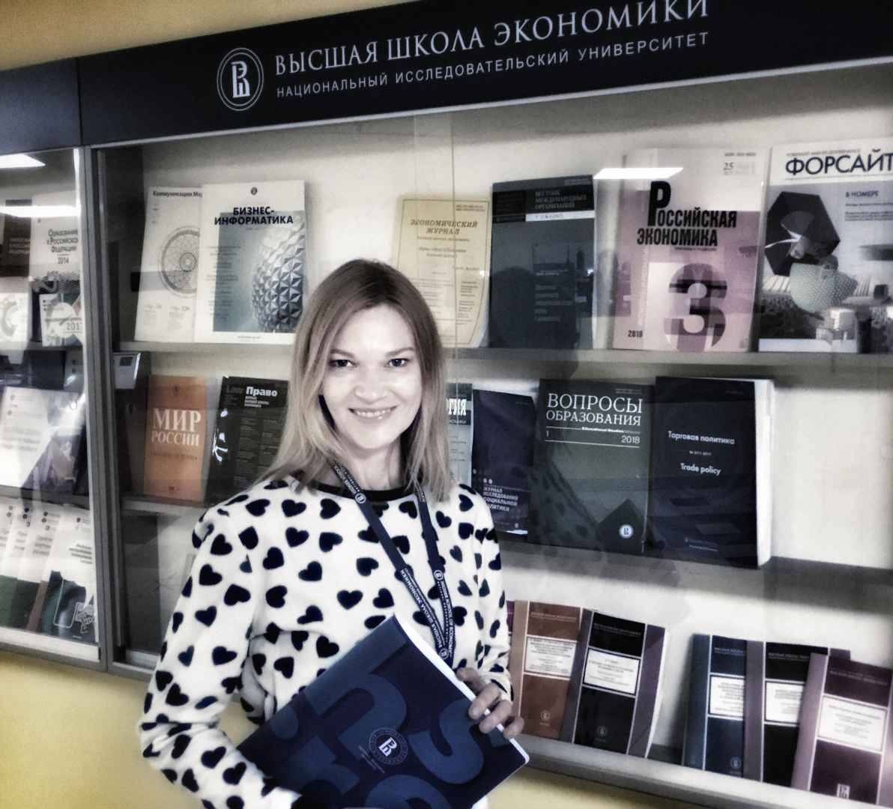

Slide 9
Результативность проектов НЦ РАО РГППУ
Только в журнале «Образование и наука» (входит в базы цитирования Scopus, WOS, ERICH+, РИНЦ и др.) в 2018-19 гг. опубликовано 53 статьи.
Расширяющееся сотрудничество в рамках этих и других проектов формирует уникальный опыт интеграции науки и инновационных практик образования.
В рамках проектов в комплексе решаются задачи повышения квалификации, реализации инновационных практик и осуществления научных разработок.
Идет постоянное расширение числа инновационно-активных участников проектов и научных исследований.

Slide 10
Мероприятия НЦ РАО РГППУ, проводимые в рамках Десятилетия детства
ИЗ 131 позиций ПЛАНА МЕРОПРИЯТИЙ ДЕСЯТИЛЕНИЯ ДЕТСТВА НЦ РАО РГППУ реализует 33 позиции.
С 2006 г. реализуется проект «Инновационные модели образовательных систем в условиях непрерывного образования», с 2017 г. - в рамках работы Федеральной экспериментальной площадки при ФГБНУ «Института стратегии развития образования Российской академии образования»(объединяет более 30 образовательных организаций г. Екатеринбурга и Свердловской области, среди них 17 организаций дошкольного образования).

Slide 11
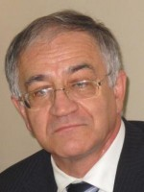
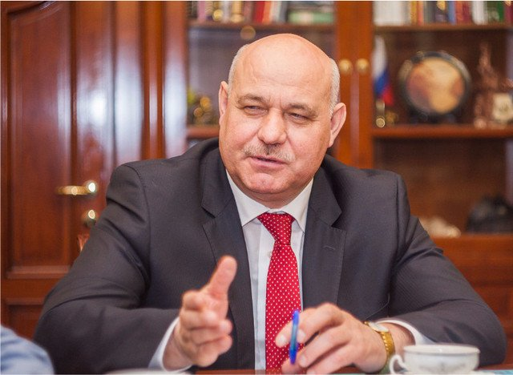
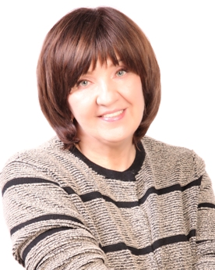
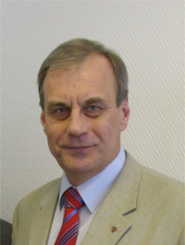
Проект «Инновационные модели образовательных систем в условиях непрерывного образования»(реализуется с 2006 года)
Научный руководитель член-кор. РАО, д-р пед. наук, профессор В.В. Сериков, Москва, в составе проектной группы ученые: д-р пед. наук, профессор Е.М. Дорожкин, д-р пед. наук, профессор В.А.Федоров, канд. техн. наук, доцент Н.Н.Давыдова, Екатеринбург

Slide 12
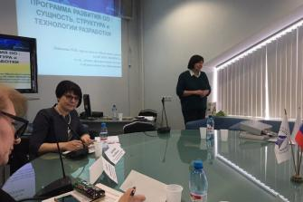
Направление «Всестороннее образование – детям»
Деятельность экспериментальной площадки направлена на научную поддержку процессов саморазвития и самоорганизации инновационно-активных образовательных организаций — участников проекта.
С этой целью регулярно проводятся:
научно-образовательные сессии;
научные конференции;
выполняются грантовые проекты;
организуются стажировки
(в том числе за рубежом)

Slide 13
Научно-образовательные сессии участников Федеральной экспериментальной площадки
«Стратегии развития современной образовательной организации: лучшие практики» (13 марта 2018 г)
«Развитие и поддержка инициативы детей дошкольного возраста: вариативные формы, методы, способы и средства» (20 июня 2018 г.)
«Создание единого речевого пространства в дошкольном образовательном учреждении в условиях ФГОС дошкольного образования» (28 января, 2019 г.);
«Инновационная среда развития художественно одаренных детей: детский сад-школа-вуз»(15 февраля 2019 г)
«Маркетинговая стратегия управления развитием образовательной организации» (апрель, 2019 г.);
«Экопсихологический подход в развитии способностей и одаренности» (27- 30 марта, 2019 г.)
«Новая система аттестации педагогических работников ДОУ на основе профстандарта»(1-2 октября, 2019 года);

Slide 14
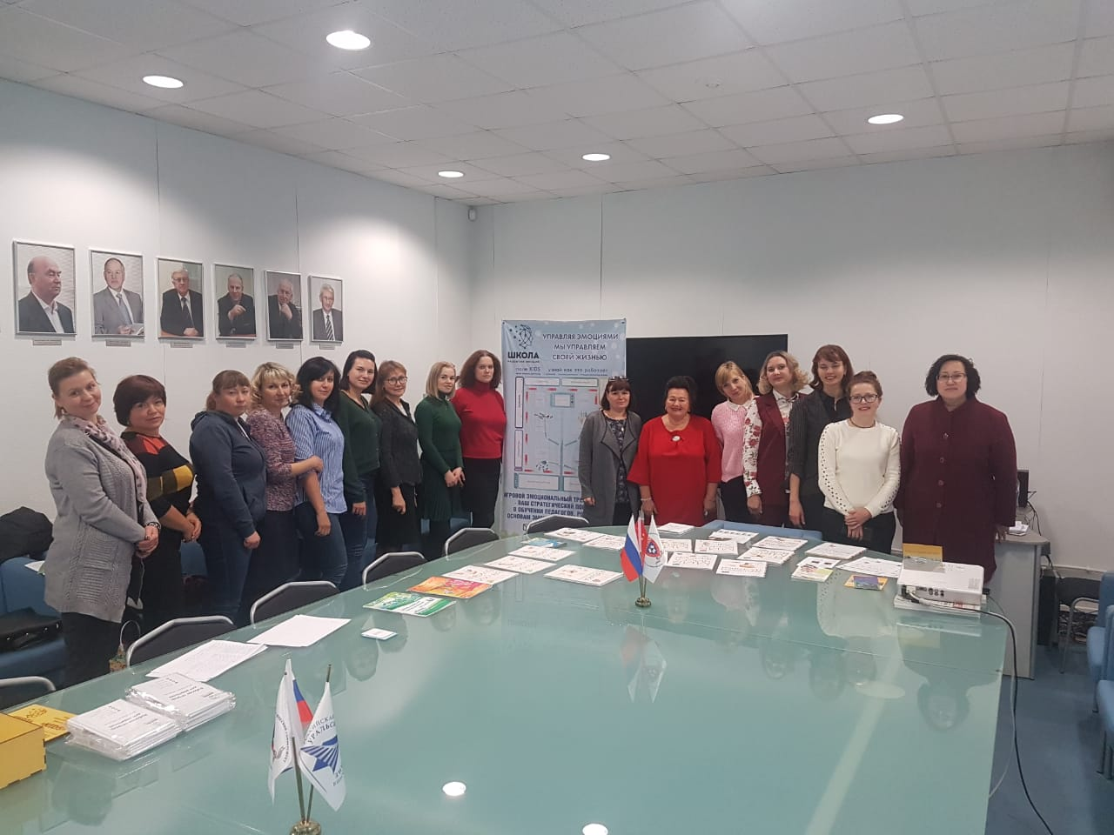
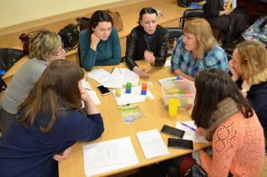
Научно-образовательные сессии участников Федеральной экспериментальной площадки

Slide 15
Научные конференции участников Федеральной экспериментальной площадки
Научно-практическая Конференция работников дошкольного образования «ПЕДАГОГИКА ДЕТСТВА: ИННОВАЦИОННЫЕ ТЕХНОЛОГИИ ОБРАЗОВАНИЯ XXI ВЕКА» (ноябрь , 2018 г.)
Цели конференции:
- выявление лучших педагогических практик дошкольного образования Свердловской Области;
- определение состояния и перспектив развития системы дошкольного образования;
- обсуждение специфики программно-методического обеспечения, технологий организации образовательного процесса современного детского сада, проектирования образовательной среды развития и воспитания детей дошкольного возраста, эффективных условий организации процессов социализации и индивидуализации современных дошкольников;
- создание ситуаций поддержки молодых педагогов, организации единой платформы для профессиональной коммуникации и сотрудничества начинающих специалистов дошкольного образования.

Slide 16
Стажировки участников Федеральной экспериментальной площадки
За 2019 г проведены две образовательных стажировки в рамках программы ERASMUS+
СТАЖИРОВКИ В ЕВРОПУ для педагогов дошкольных учреждений и преподавателей вузов (16 образовательных организаций) в апреле по теме «Организация современной образовательной среды в детском саду: опыт Германии» (36 час) и в декабре по теме «Образовательная среда конвергентного типа как метод коммуникативного взаимодействия в образовательной организации» (36 час).

Slide 17
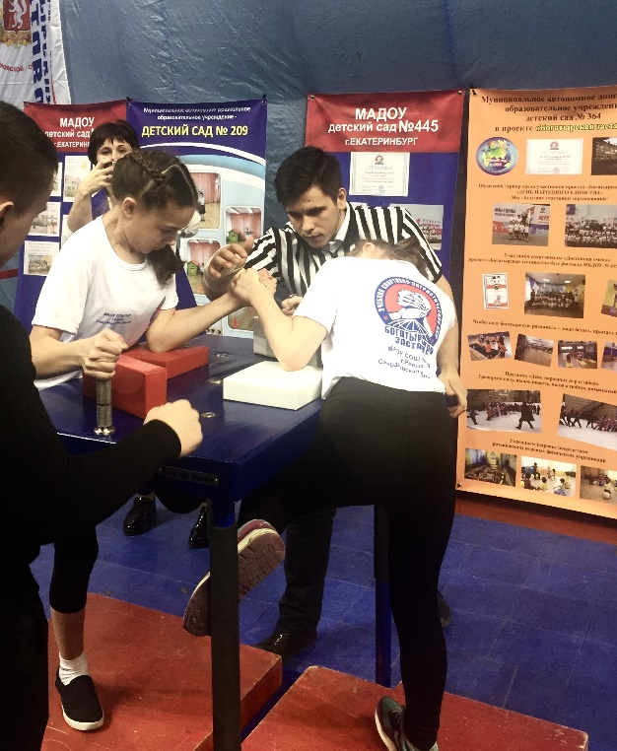
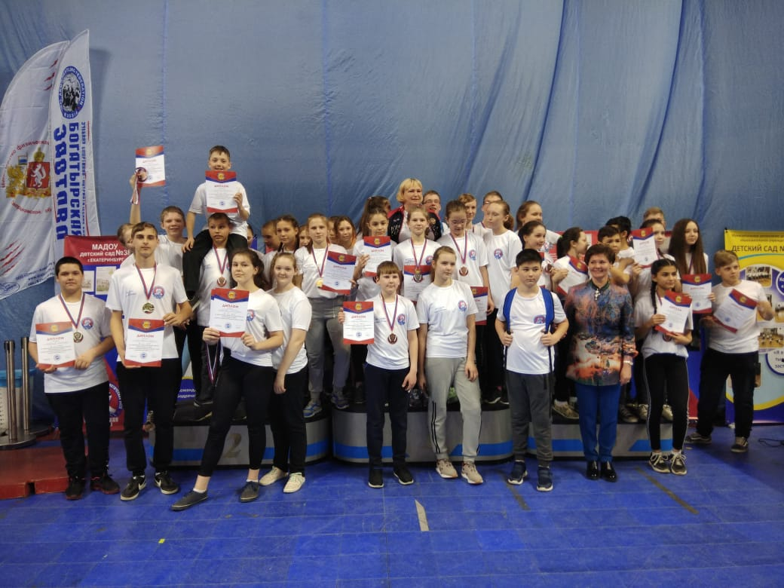
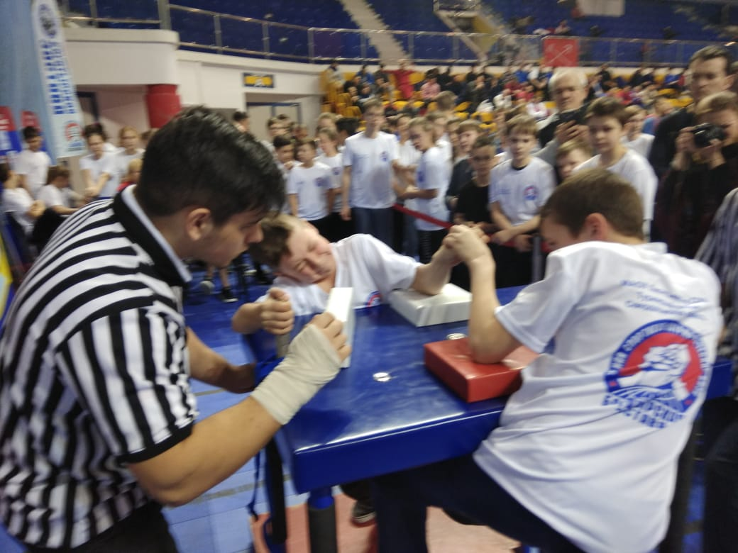
Направление «Здоровый ребенок»
ФЭП НЦ РАО РГППУ является участником проекта «Богатырская застава», регулярно проводятся соревнования по армрестлингу и другим народным видам спорта

Slide 18
Направление «Социальная защита детей-инвалидов и детей с ограниченными возможностями здоровья и их интеграция в современное общество»
Научно-практический семинар на тему «ОБРАЗОВАТЕЛЬНЫЕ ОРГАНИЗАЦИИ ГЕРМАНИИ ИНКЛЮЗИВНОГО ТИПА» провел руководитель образовательной организации «Агентство международного сотрудничества по развитию образования, Германия» и полномочный представитель Российского Агентства развития информационного общества в странах Западной Европы Томас Хенчель

Slide 19
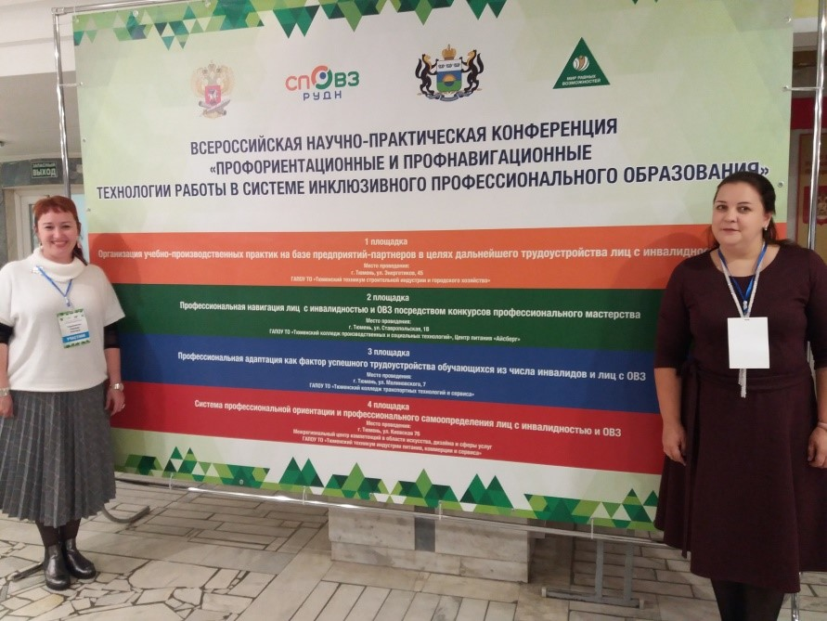
Направление «Социальная защита детей-инвалидов и детей с ограниченными возможностями здоровья и их интеграция в современное общество»
Сотрудники научной лаборатории НЦ РАО РГППУ, заведующая кафедрой профессиональной педагогики и психологии РГППУ, Н.О. Садовникова и доцент кафедры Н.Г. Церковникова приняли участие в работе Всероссийской научно-практической конференции «Профориентационные и профнавигационные технологии работы в системе инклюзивного профессионального образования» (10 октября 2019 г.) в Западно-Сибирском государственном колледже в Тюмени.

Slide 20
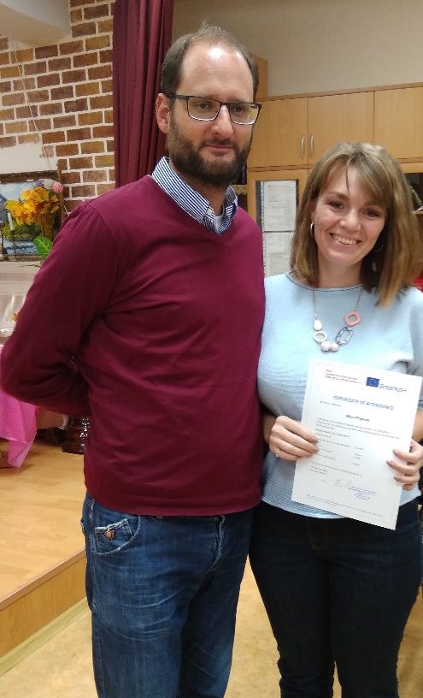
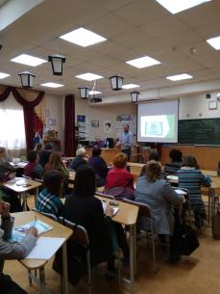
Направление «Современная инфраструктура детства»
Научно-образовательный семинар: «Организация современной образовательной среды: опыт Германии»(30 сентября, 2019 г.) провел Томас Хенчель, руководитель образовательной ассоциации Agentur für internationale Bildungszusammenarbeit e.V. («Агентство международного сотрудничества по развитию образования» (Германия), полномочный представитель Российского агентства развития информационного общества в странах Западной Европы (РАРИО).

Slide 21
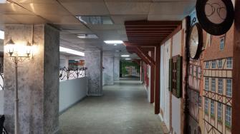
Направление «Современная инфраструктура детства»
На основе принципов организации современной образовательной среды при поддержке НЦ РАО РГППУ, педагогическим коллективом МАОУ гимназии № 37 (с углубленным изучением немецкого языка) г. Екатеринбурга был реализован проект организации образовательной среды школы «Европейская пешеходная зона. Старый город – Altstadt».

Slide 22
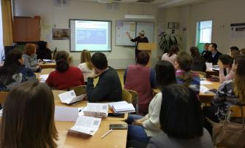
Направление «Современная инфраструктура детства»
Научно-образовательная сессия «Инновационная среда развития художественно одаренных детей: детский сад-школа-вуз»(15 февраля 2019 г)

Slide 23
Результативность проекта «Инновационные модели образовательных систем в условиях непрерывного образования»)
Научный руководитель член-кор. РАО, д-р пед. наук, профессор В.В. Сериков, Москва, в составе проектной группы ученые: д-р пед. наук, профессор Е.М. Дорожкин, д-р пед. наук, профессор В.А.Федоров, канд. техн. наук, доцент Н.Н.Давыдова, Екатеринбург

Slide 24
Результативность проекта
разработан и реализуется ряд модульных образовательных программ повышения квалификации, ориентированных на повышение профессионализма администраций и педагогических работников образовательных организаций в условиях сетевого взаимодействия;
ведется научная деятельность по обоснованию развития сетевого взаимодействия в форме образовательного кластера;
с 2017 года деятельность научно-образовательной сети осуществляется в статусе экспериментальной площадки Института стратегического развития образования РАО по теме «Инновационные модели образовательных систем в условиях преемственности непрерывного образования» (Свидетельство № 2017/10 от 18 апреля 2017 г.);
с 2018 года поставлена и решается задача поиска механизмов сетевого взаимодействия образовательных организаций и, заинтересованных в развитии системы образования, промышленных предприятий, позволяющих объединять их ресурсную составляющую при проведении исследований и внедрении их результатов. Проект получил поддержку НПК « Уралвагонзавод» и ПАО « Машиностроительный завод им. М.И.Калинина»

Slide 25
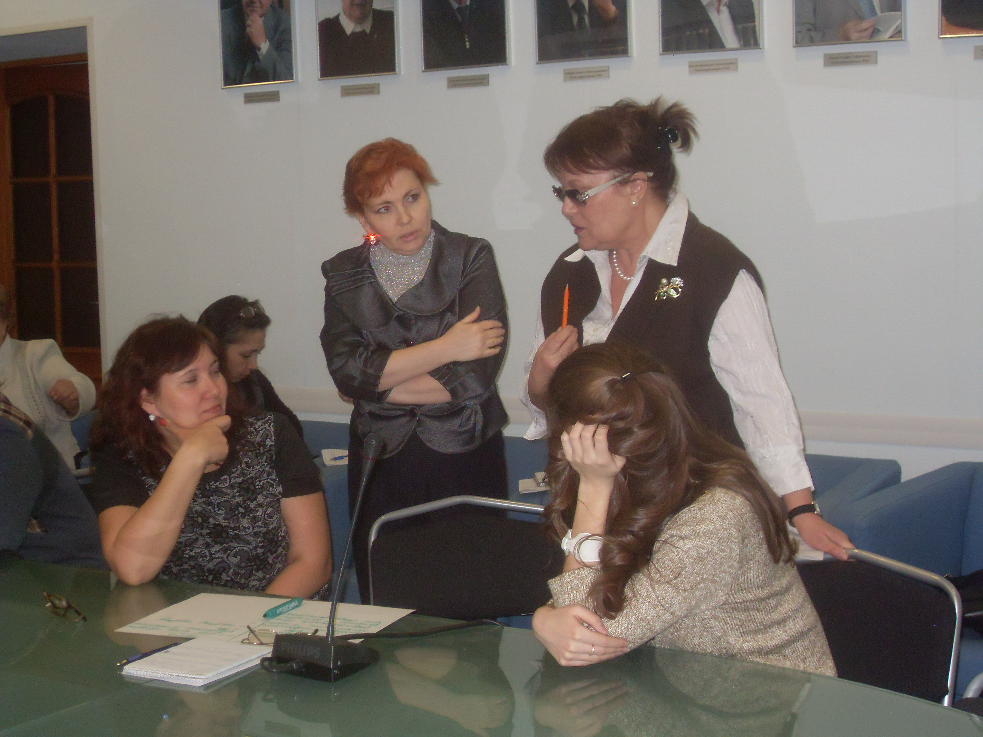
Результативность проекта
Проект был поддержан грантами РГНФ №11-06-00771а и РГНФ № 14-16-66032.
Получены свидетельства Федеральной службы по интеллектуальной собственности «Роспатент» № 2013621562 и № 2016620038 о государственной регистрации баз данных.
Материалы исследований опубликованы в 4 коллективных монографиях, 7 научных работах в изданиях из международных баз Scopus и WOS. Более 70 научных работ участников проекта опубликовано в изданиях из списка ВАК и РИНЦ. Изданная 2016 году, монография «Научно-образовательные сети: теория и практика» (Давыдова Н.Н., Дорожкин Е.М., Федоров В.А., Екатеринбург, РГППУ, 2016, 481 с.) обобщила опыт работы по теме проекта и пользуется повышенным спросом.

Slide 26
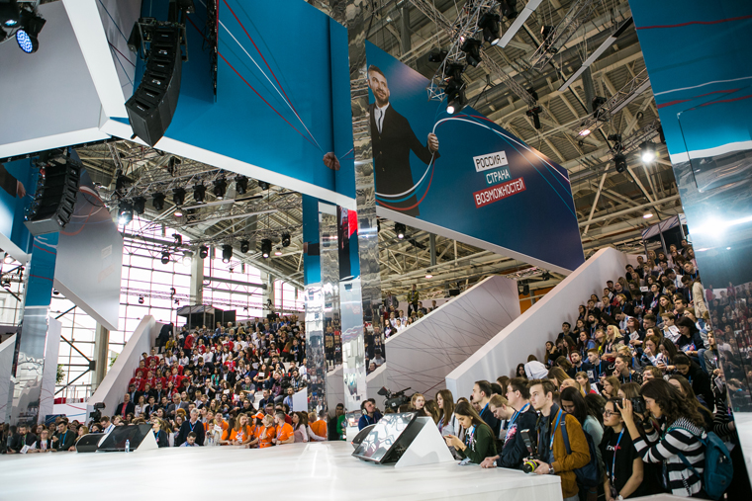
Результативность проекта
Участники сетевого взаимодействия многократно входили во всероссийские рейтинги лучших образовательных организаций страны, становились победителями и лауреатами:
Всероссийского конкурса «100 лучших школ России»;
Всероссийского конкурса национальной премии «Золотой фонд российского образования», «Элита российского образования», «Панорама учебного сотрудничества»;
конкурсов на лучшую организацию работы по внедрению ИКТ в образовательный процесс «ВЕБ - лидер»;
Общероссийской акции «Виват, наука»;
Всероссийского конкурса «Новаторство в образовании»;

Slide 27
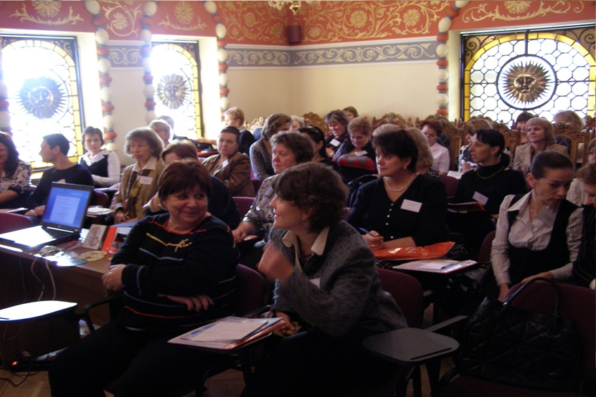
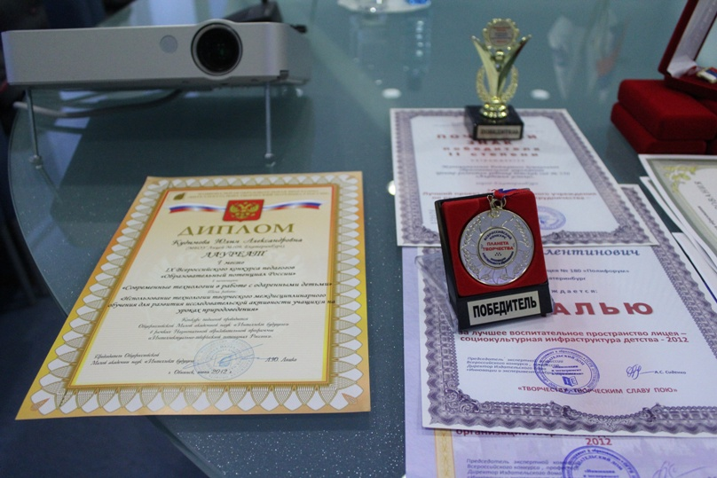
Результативность проекта(продолжение)
Участники сетевого взаимодействия многократно входили во всероссийские рейтинги лучших образовательных организаций страны, становились победителями и лауреатами:
Всероссийского конкурса образовательных программ и проектов по духовно-нравственному воспитанию детей и молодежи «Гражданин и патриот России»;
Всероссийского конкурса "Мои инновации в образовании«;
Всероссийского конкурса управленцев «Лидеры России-2018»;
Всероссийского конкурса «Профессиональный дебют-2018»
и многих других профессиональных конкурсов, направленных на поддержку и развитие инновационных процессов в образовании.

Slide 28
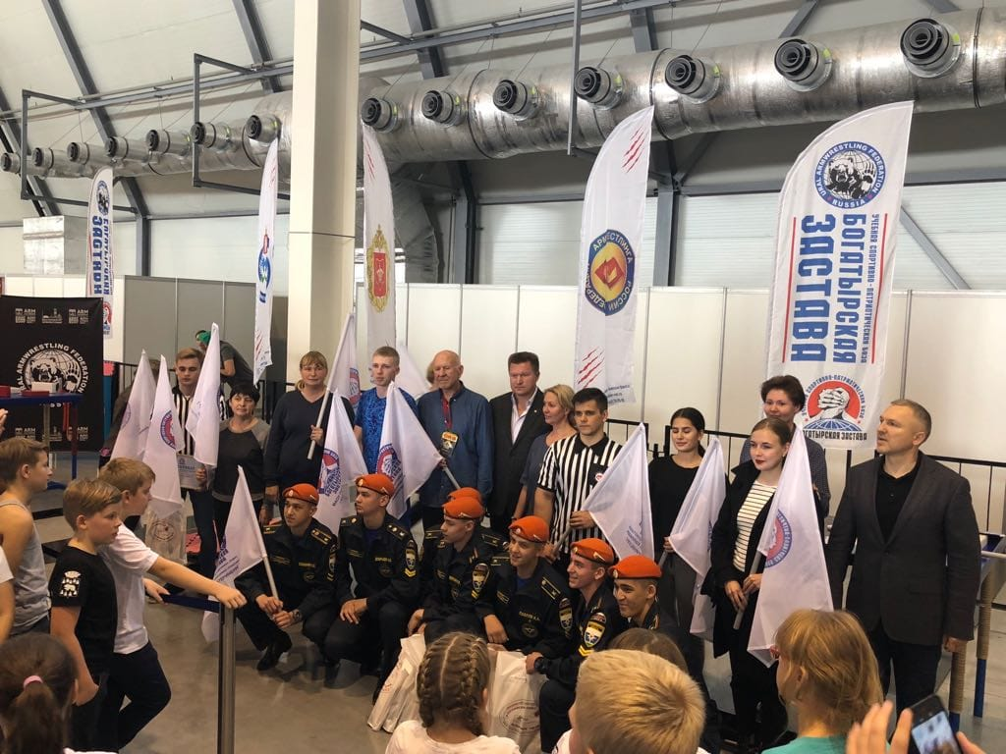
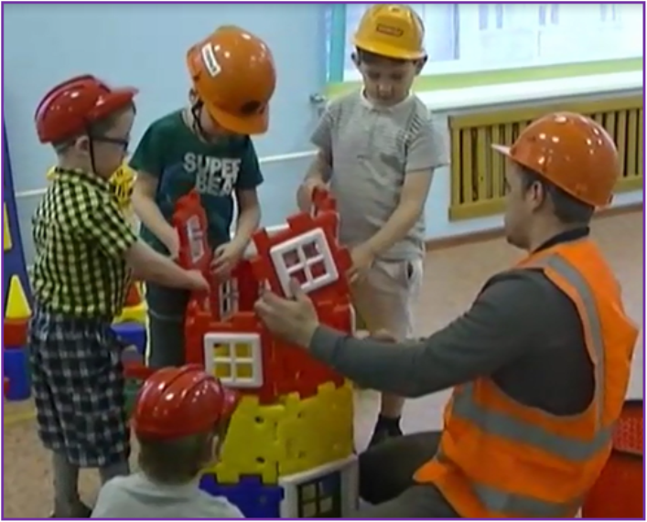
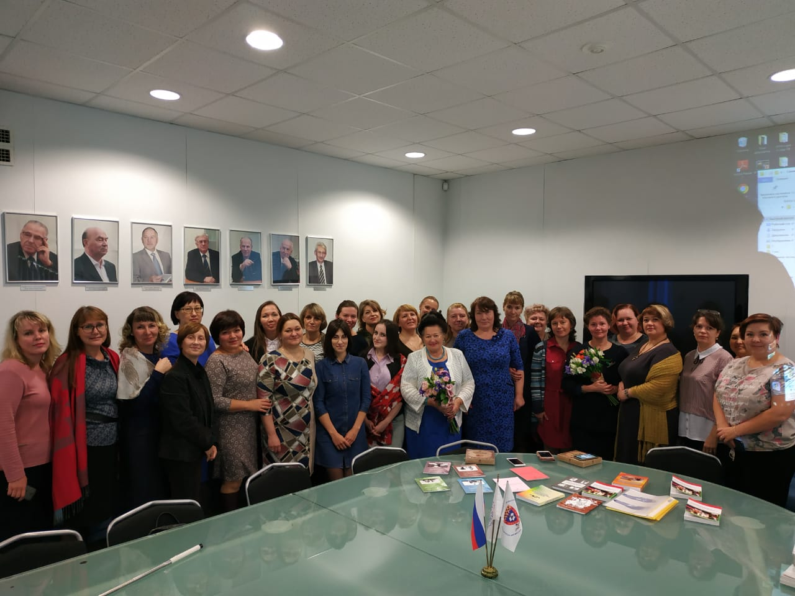
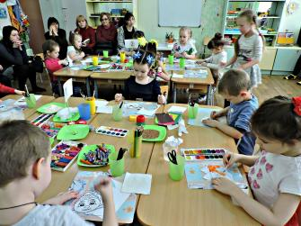

Slide 29
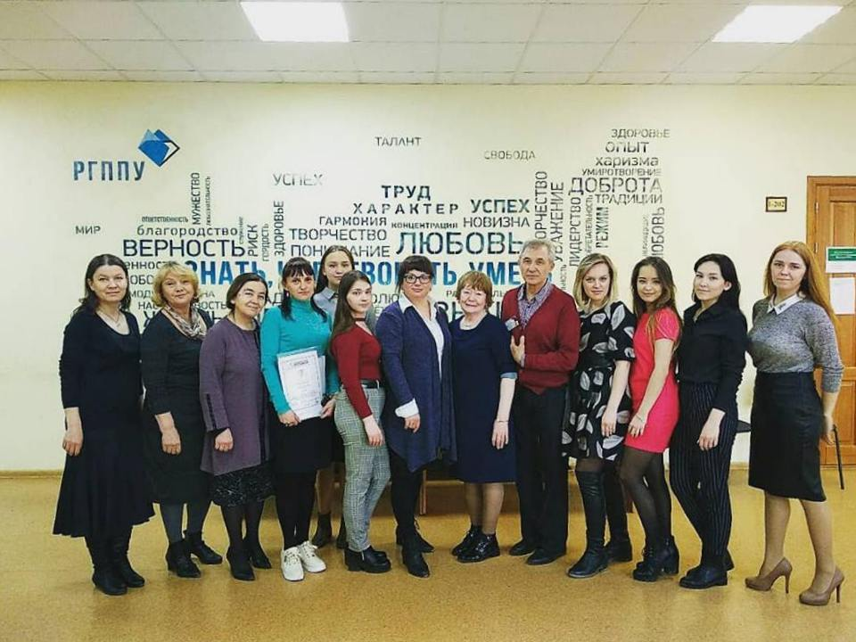
Спасибо за внимание!

